Slide 1
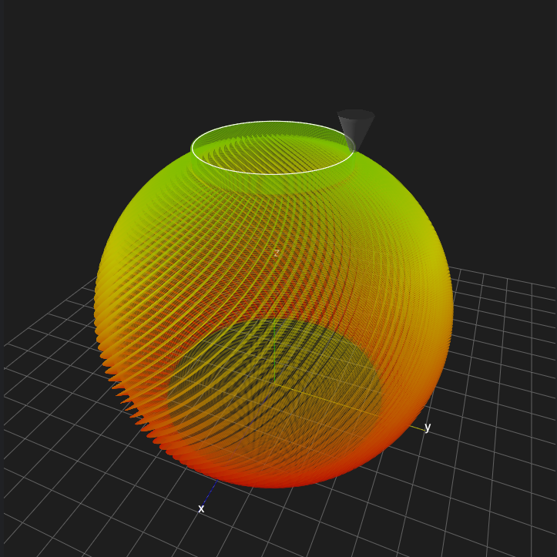
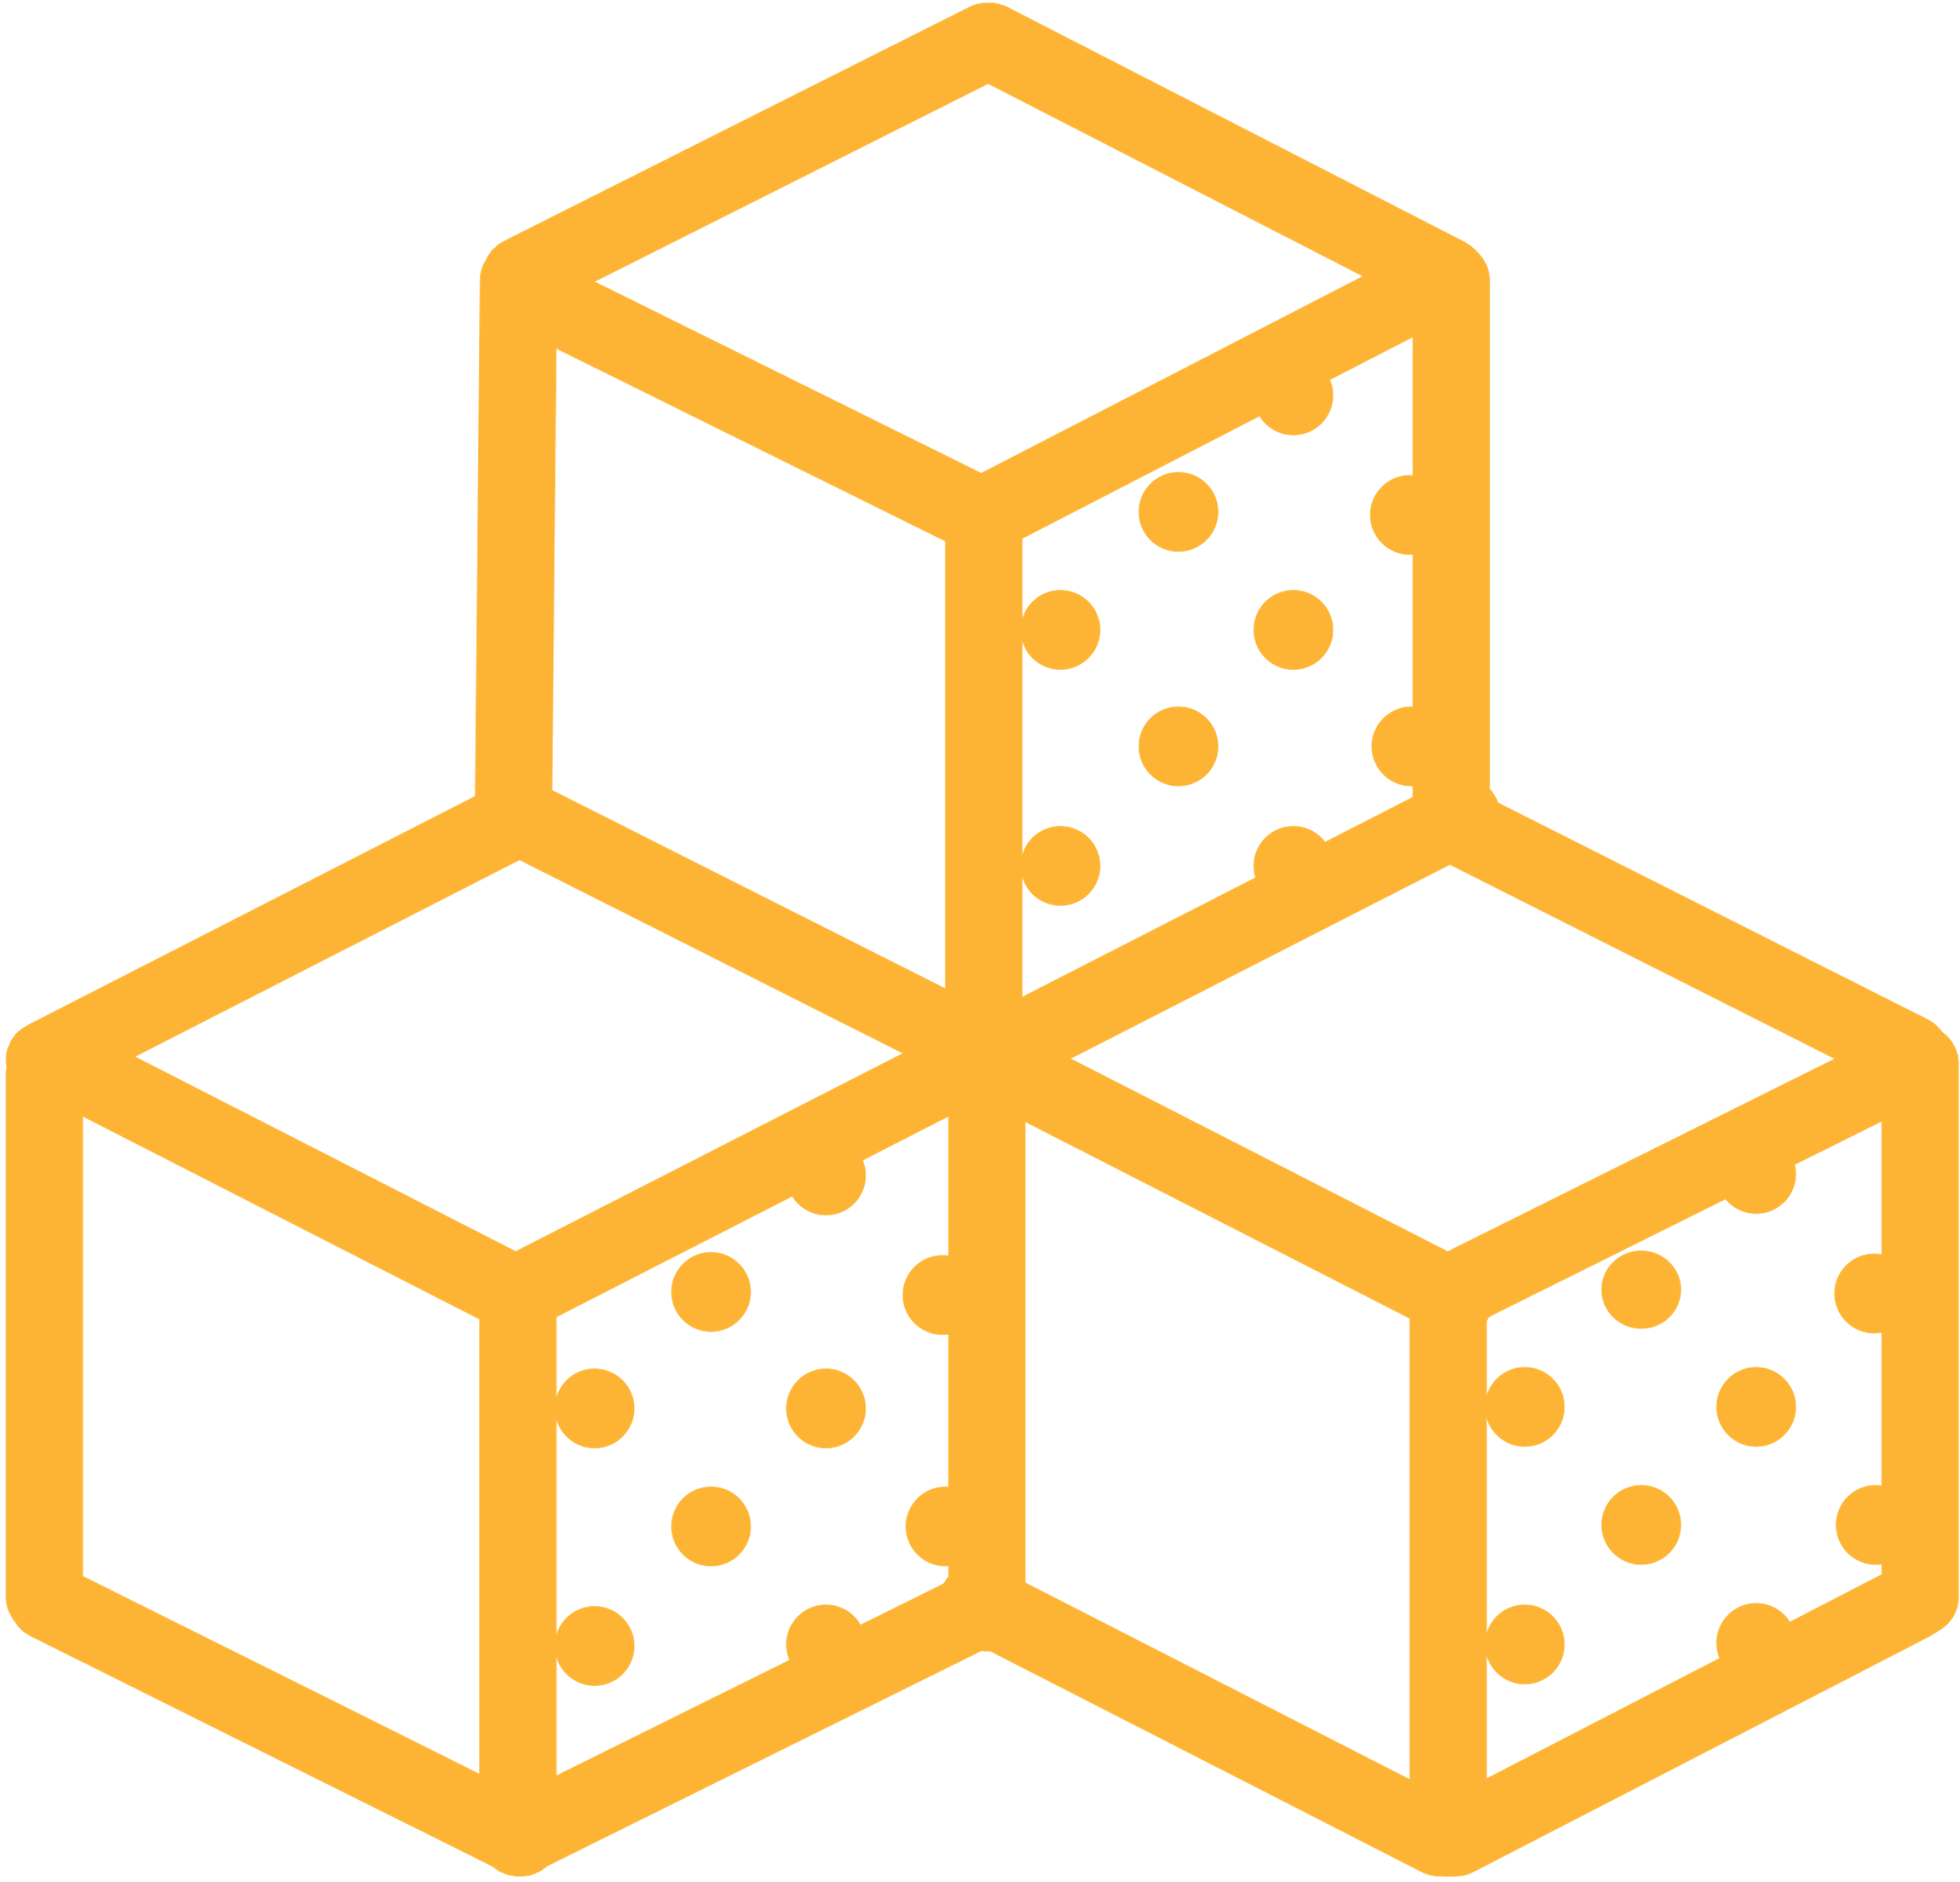
G-coordinator
G-code 生成の新たな手法とその可能性
大阪府立大学 工学域
機械力学研究室
B4 谷口朝洋

Slide 2
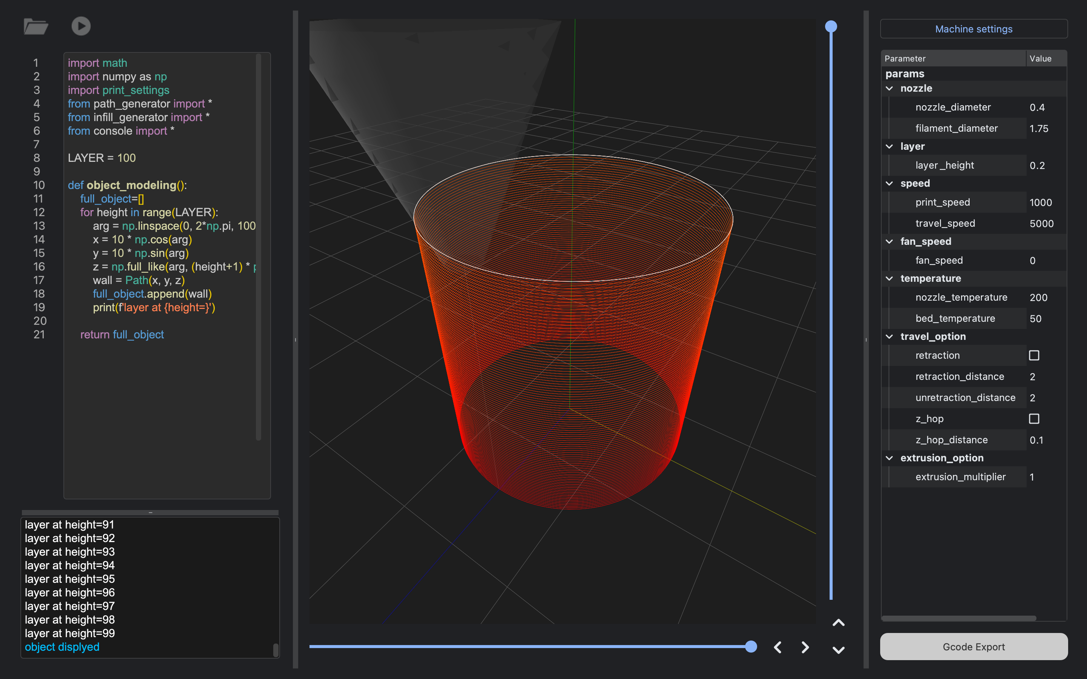

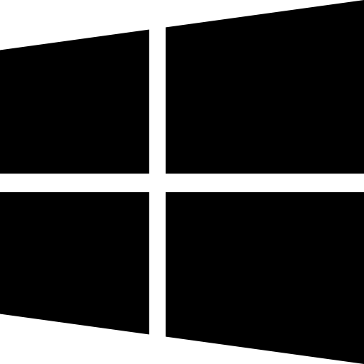

What is
G-coordinator?
G-coordinatorは，3Dプリンタ制御コード（G-code)を出力するためのソフトウェア，ライブラリ．
ソフトウェア内で，pythonをもちいた造形と印刷条件の設定の2プロセスを同時に処理できる．
スライスソフトとは根本的に異なる手法によるパス（経路）生成により，従来では困難だった形状や，より詳細な印刷設定の指定が可能．
For
https://github.com/tomohiron907/G-coordinator

Slide 3
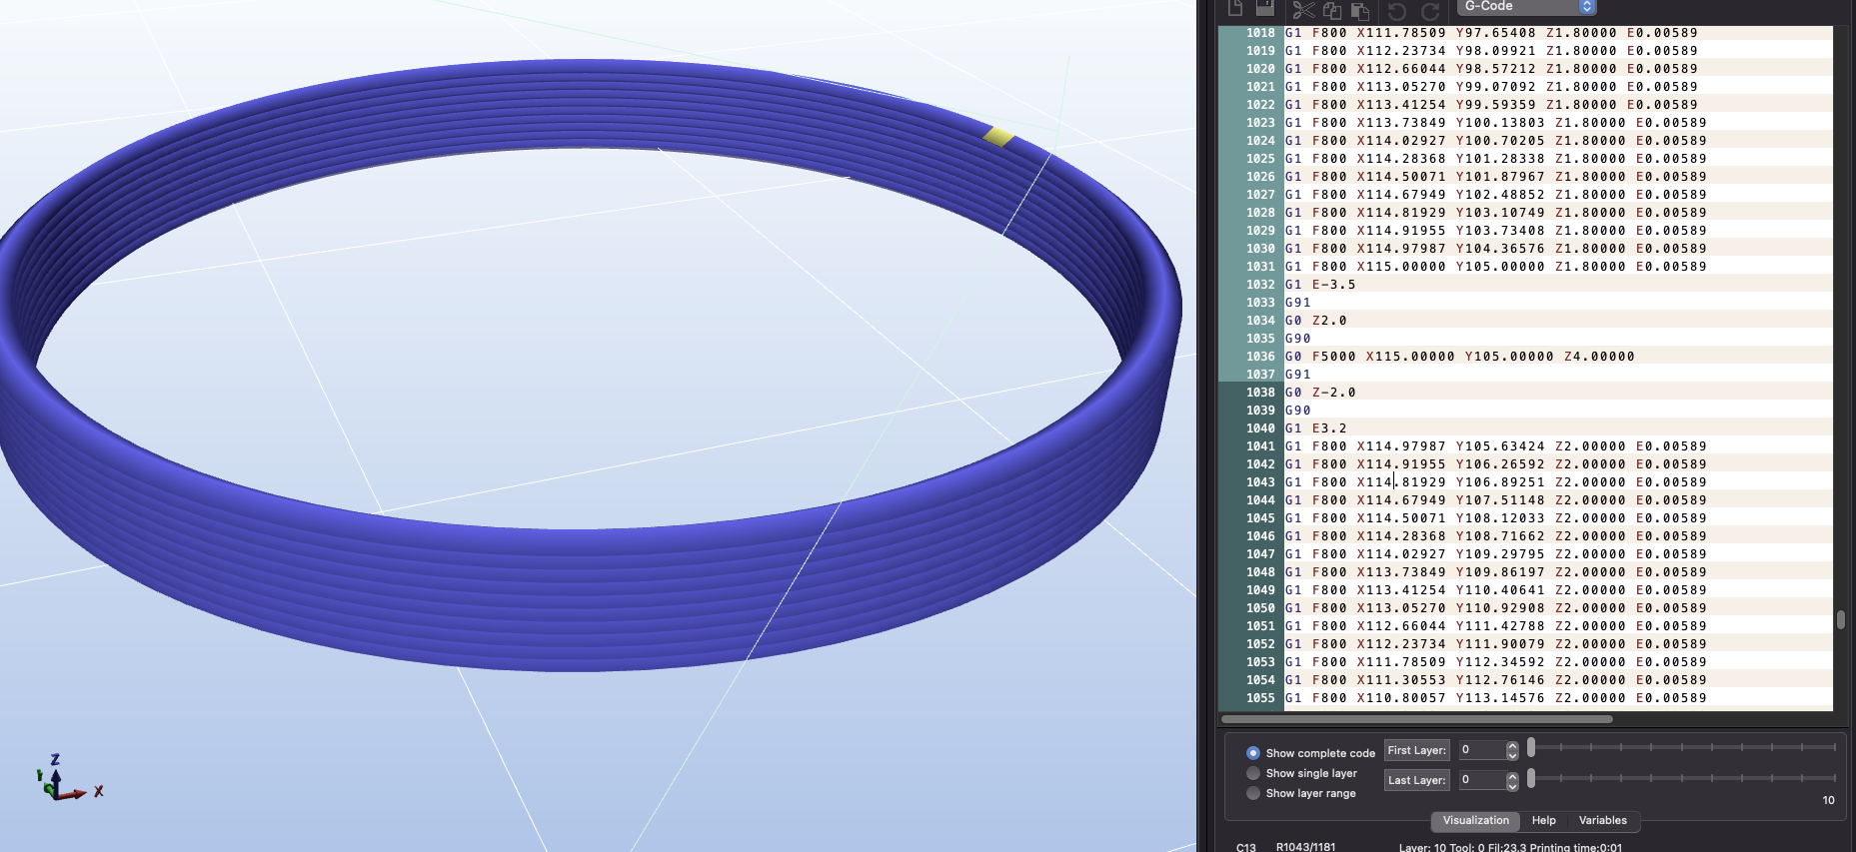
Principle of G-code
セグメント：ノズルが移動する最小単位の線分
G-codeは，ノズルが移動していく
3次元の座標列＋F値+E値．
押し出し量(E)や速度(F)は，
ソフトで自動決定できる．
考慮すべきはノズルの軌跡．
Path : 樹脂が連続的に押し出されてできる一本の曲線

Slide 4
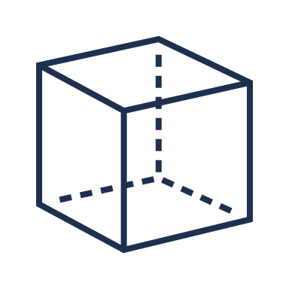



Back Ground
Ordinary
New Way
3D Modeling
Fusion360
SolidWorks
blender
G-code Modeling
モデリング（造形）から，印刷設定の調整，G-code出力まで一つのソフトウェアで完結．CAD, スライサ間でソフトウェアを跨いでの調整が不要に．
ノズルパス一つ一つを扱うことが可能となり，印刷物のクオリティや意匠を細かく管理することができる．
CAD
G-coordinator
FullControl
GcodeDesinger
拡張性に乏しい
Slice
Cura
PrusaSlicer
BambuStudio
Slicer
Grasshopper
値段が高い
ビジュアルプログラミング
パスのマニュアル操作ができない．
個別のパスに対するより精密な制御
G-code

Slide 5

vs
Difference
from other G-code Modeling
Open Source
Extension
Multi Axis
Infill
コードの公開
自由な拡張性
多軸印刷
インフィルの生成
G-coordinatorは，ソフトウェア，ライブラリ，造形のサンプルコードなど，あらゆるコードを公開．無料でソフトウェアをインストールできる．また，個人の要求に合わせて自由に改造可能
Pythonで造形を行うことで，あらゆるライブラリやデータソースを造形のために活用できる．dxfなどの図面データ，テキストデータ，csvファイル，画像など，従来では，CADで直接扱えなかったデータも利用可能．
多軸の3Dプリンタ（5軸，6軸）でも利用可能．x, y, zの座標値だけでなく，ノズルの回転や傾きを制御できる．この機能は，オープンソースの恩恵として，コントリビュータによって実現．
G-coordinatorでは，インフィルを生成することが可能．現在は，line infillと，gyroid infillを生成することができる．

Slide 6
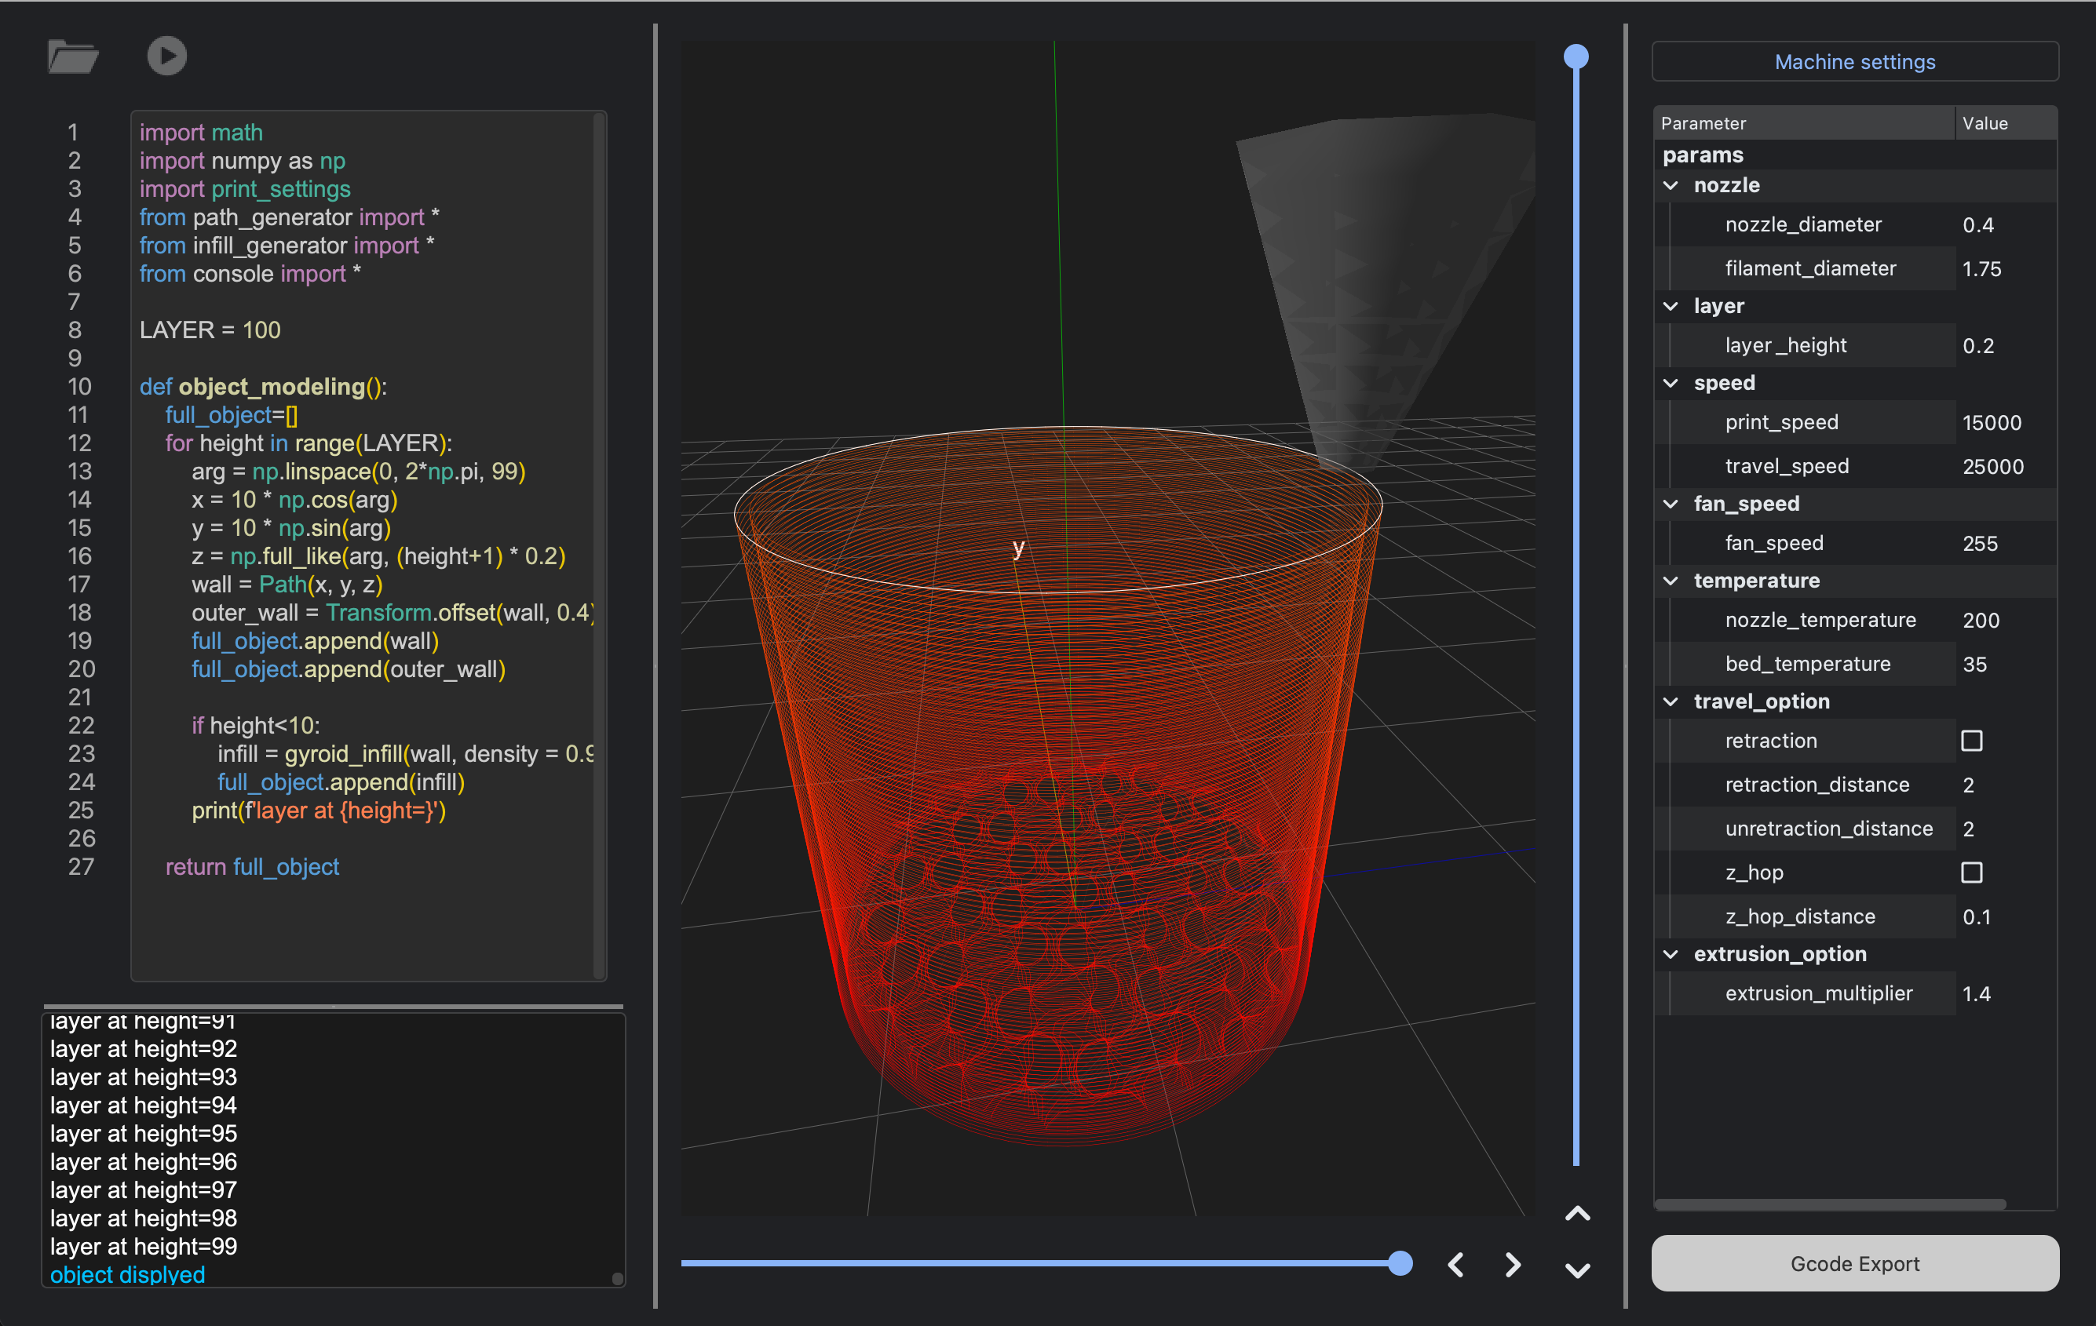
How to Use
コードを書いて造形を決定
グラフィックスビューで詳細を確認
印刷条件を設定
G-codeの出力
グローバルな設定をパラメータツリーで，パスごとの詳細設定はエディタからコードで行う．

Slide 7
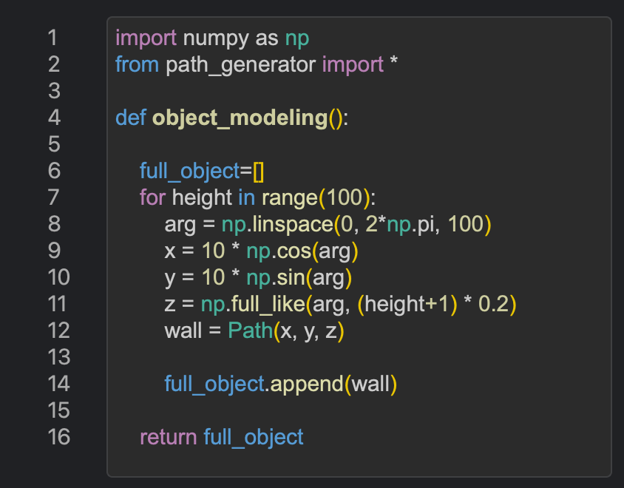
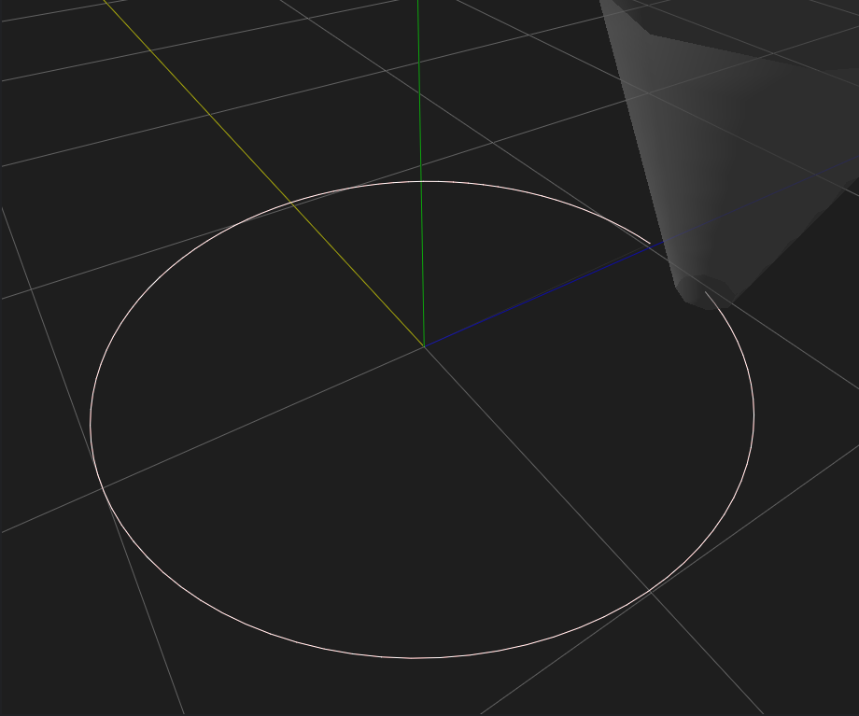
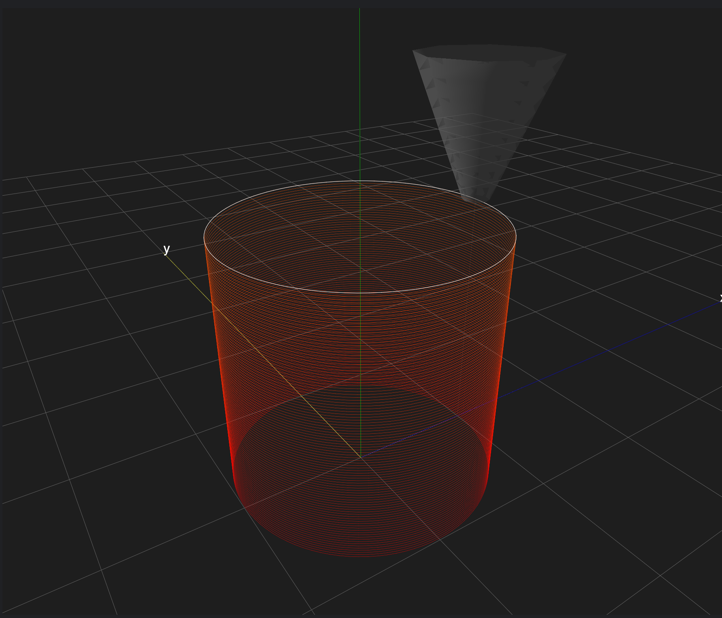
How to Code
height=0
Path : 樹脂がノズルから出て形成される一連の曲線
height=99

Slide 8

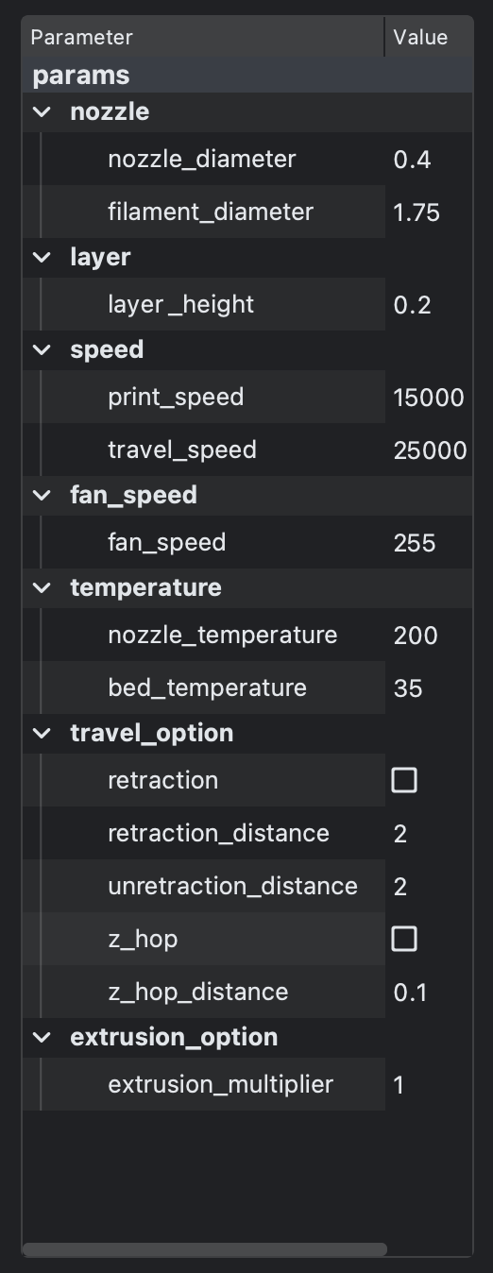
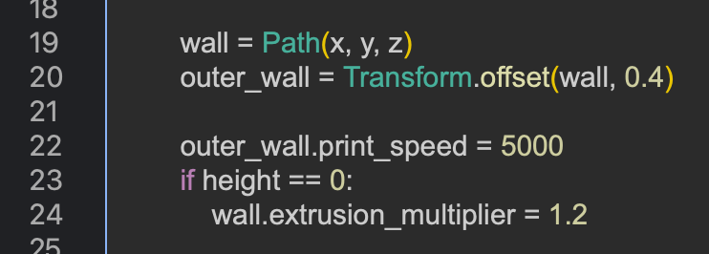
Print Settings
Pathの基本設定を左のパラメータツリーで行い，個別に調整したい設定はエディタで行う．
extrusion_multiplier(射出係数)と，print_speed(印刷速度)
は，Pathのセグメントと同じ要素数の数列で指定すれば，各セグメントごとに印刷設定を調整可能．
Local Settings
ファーストレイヤは，ベッド定着のために射出量を1.2倍に．
外壁は，外観を綺麗に印刷するために，
速度を落として印刷．
Global Settings

Slide 9

Works
G-coordinatorを用いてG-codeを作成し，印刷した作例も含めて公開している．
作例の写真はG-coordinatorリポジトリのimgディレクトリ，造形のためのコードはexamplesディレクトリに公開している．
左の写真はランプシェードの作例．
https://github.com/tomohiron907/G-coordinator/tree/main/img/works
https://github.com/tomohiron907/G-coordinator/tree/main/example

Slide 10
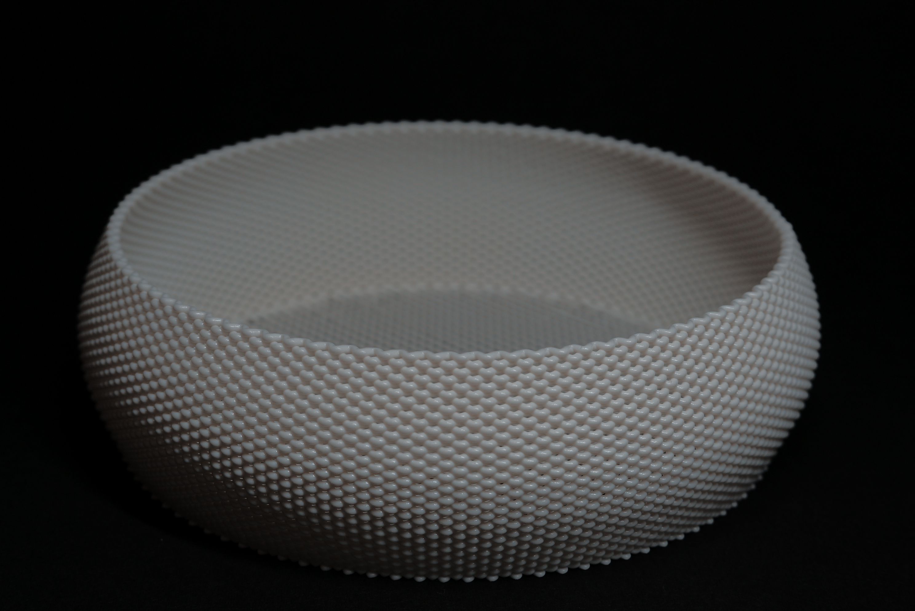
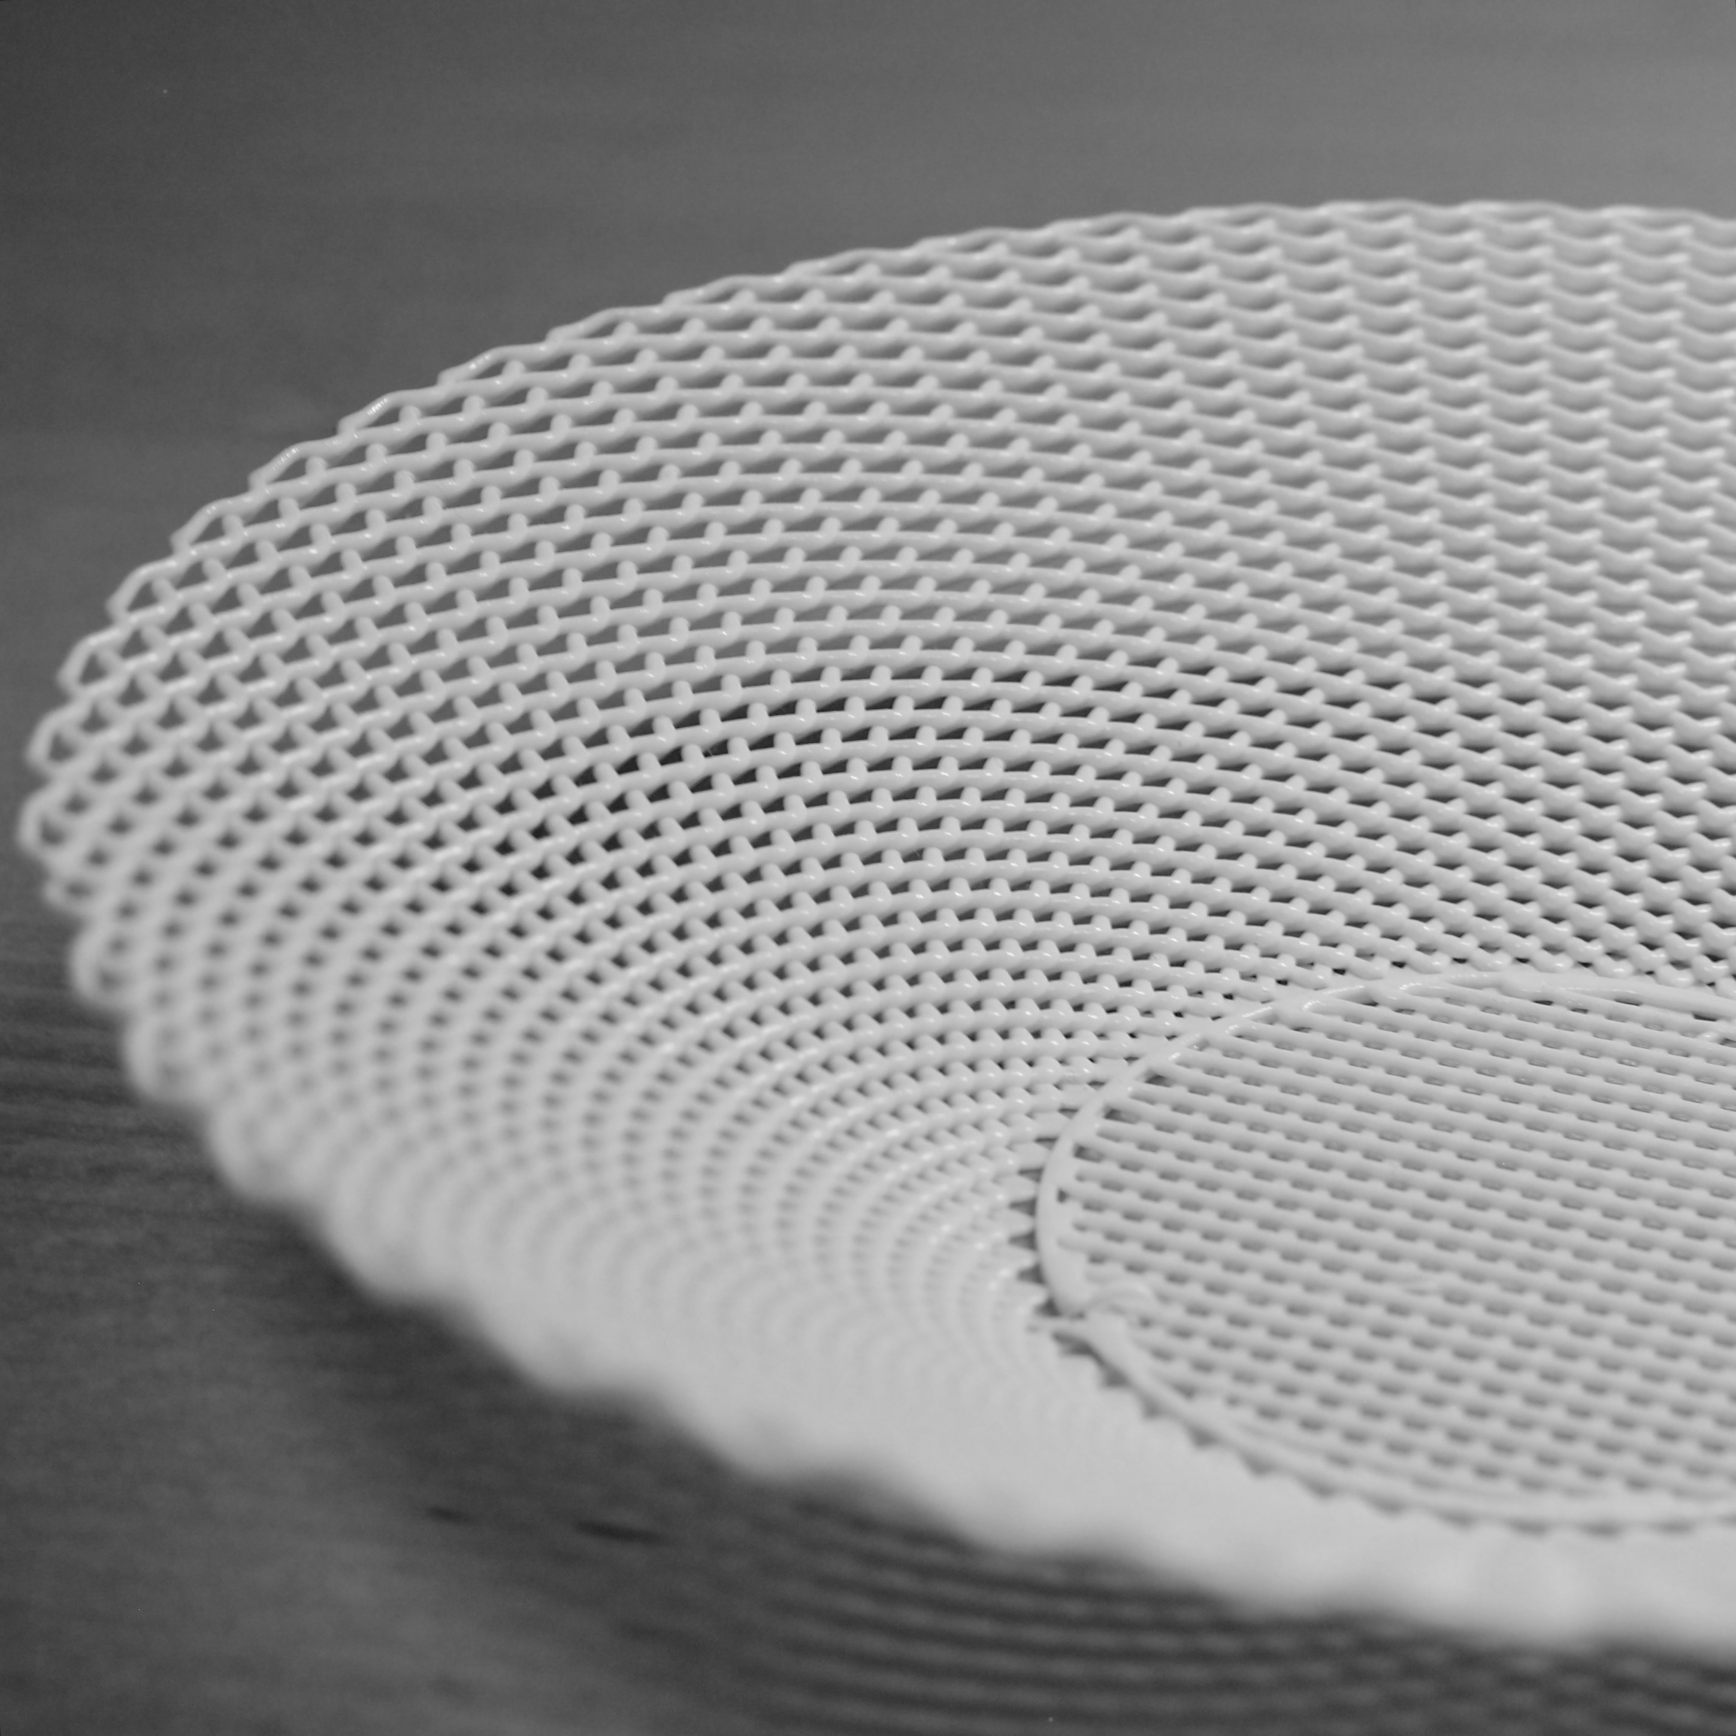
Inspired by 新工芸舎
Wave Texture
太ノズルで，ノズルを蛇行することで，積層痕を意匠化
stlモデルのスライスでは，ノズルパスを精密に制御することが難しく，網目のテクスチャを付与することができなかった．
rad = base_rad
基本半径
rad += 7*np.sin((z/LAYER)*np.pi)
高さに応じた丸みを追加
rad += amp*np.sin(arg*100.5+np.pi*height)
一周の円を描く間に100.5回の振動を追加

Slide 11
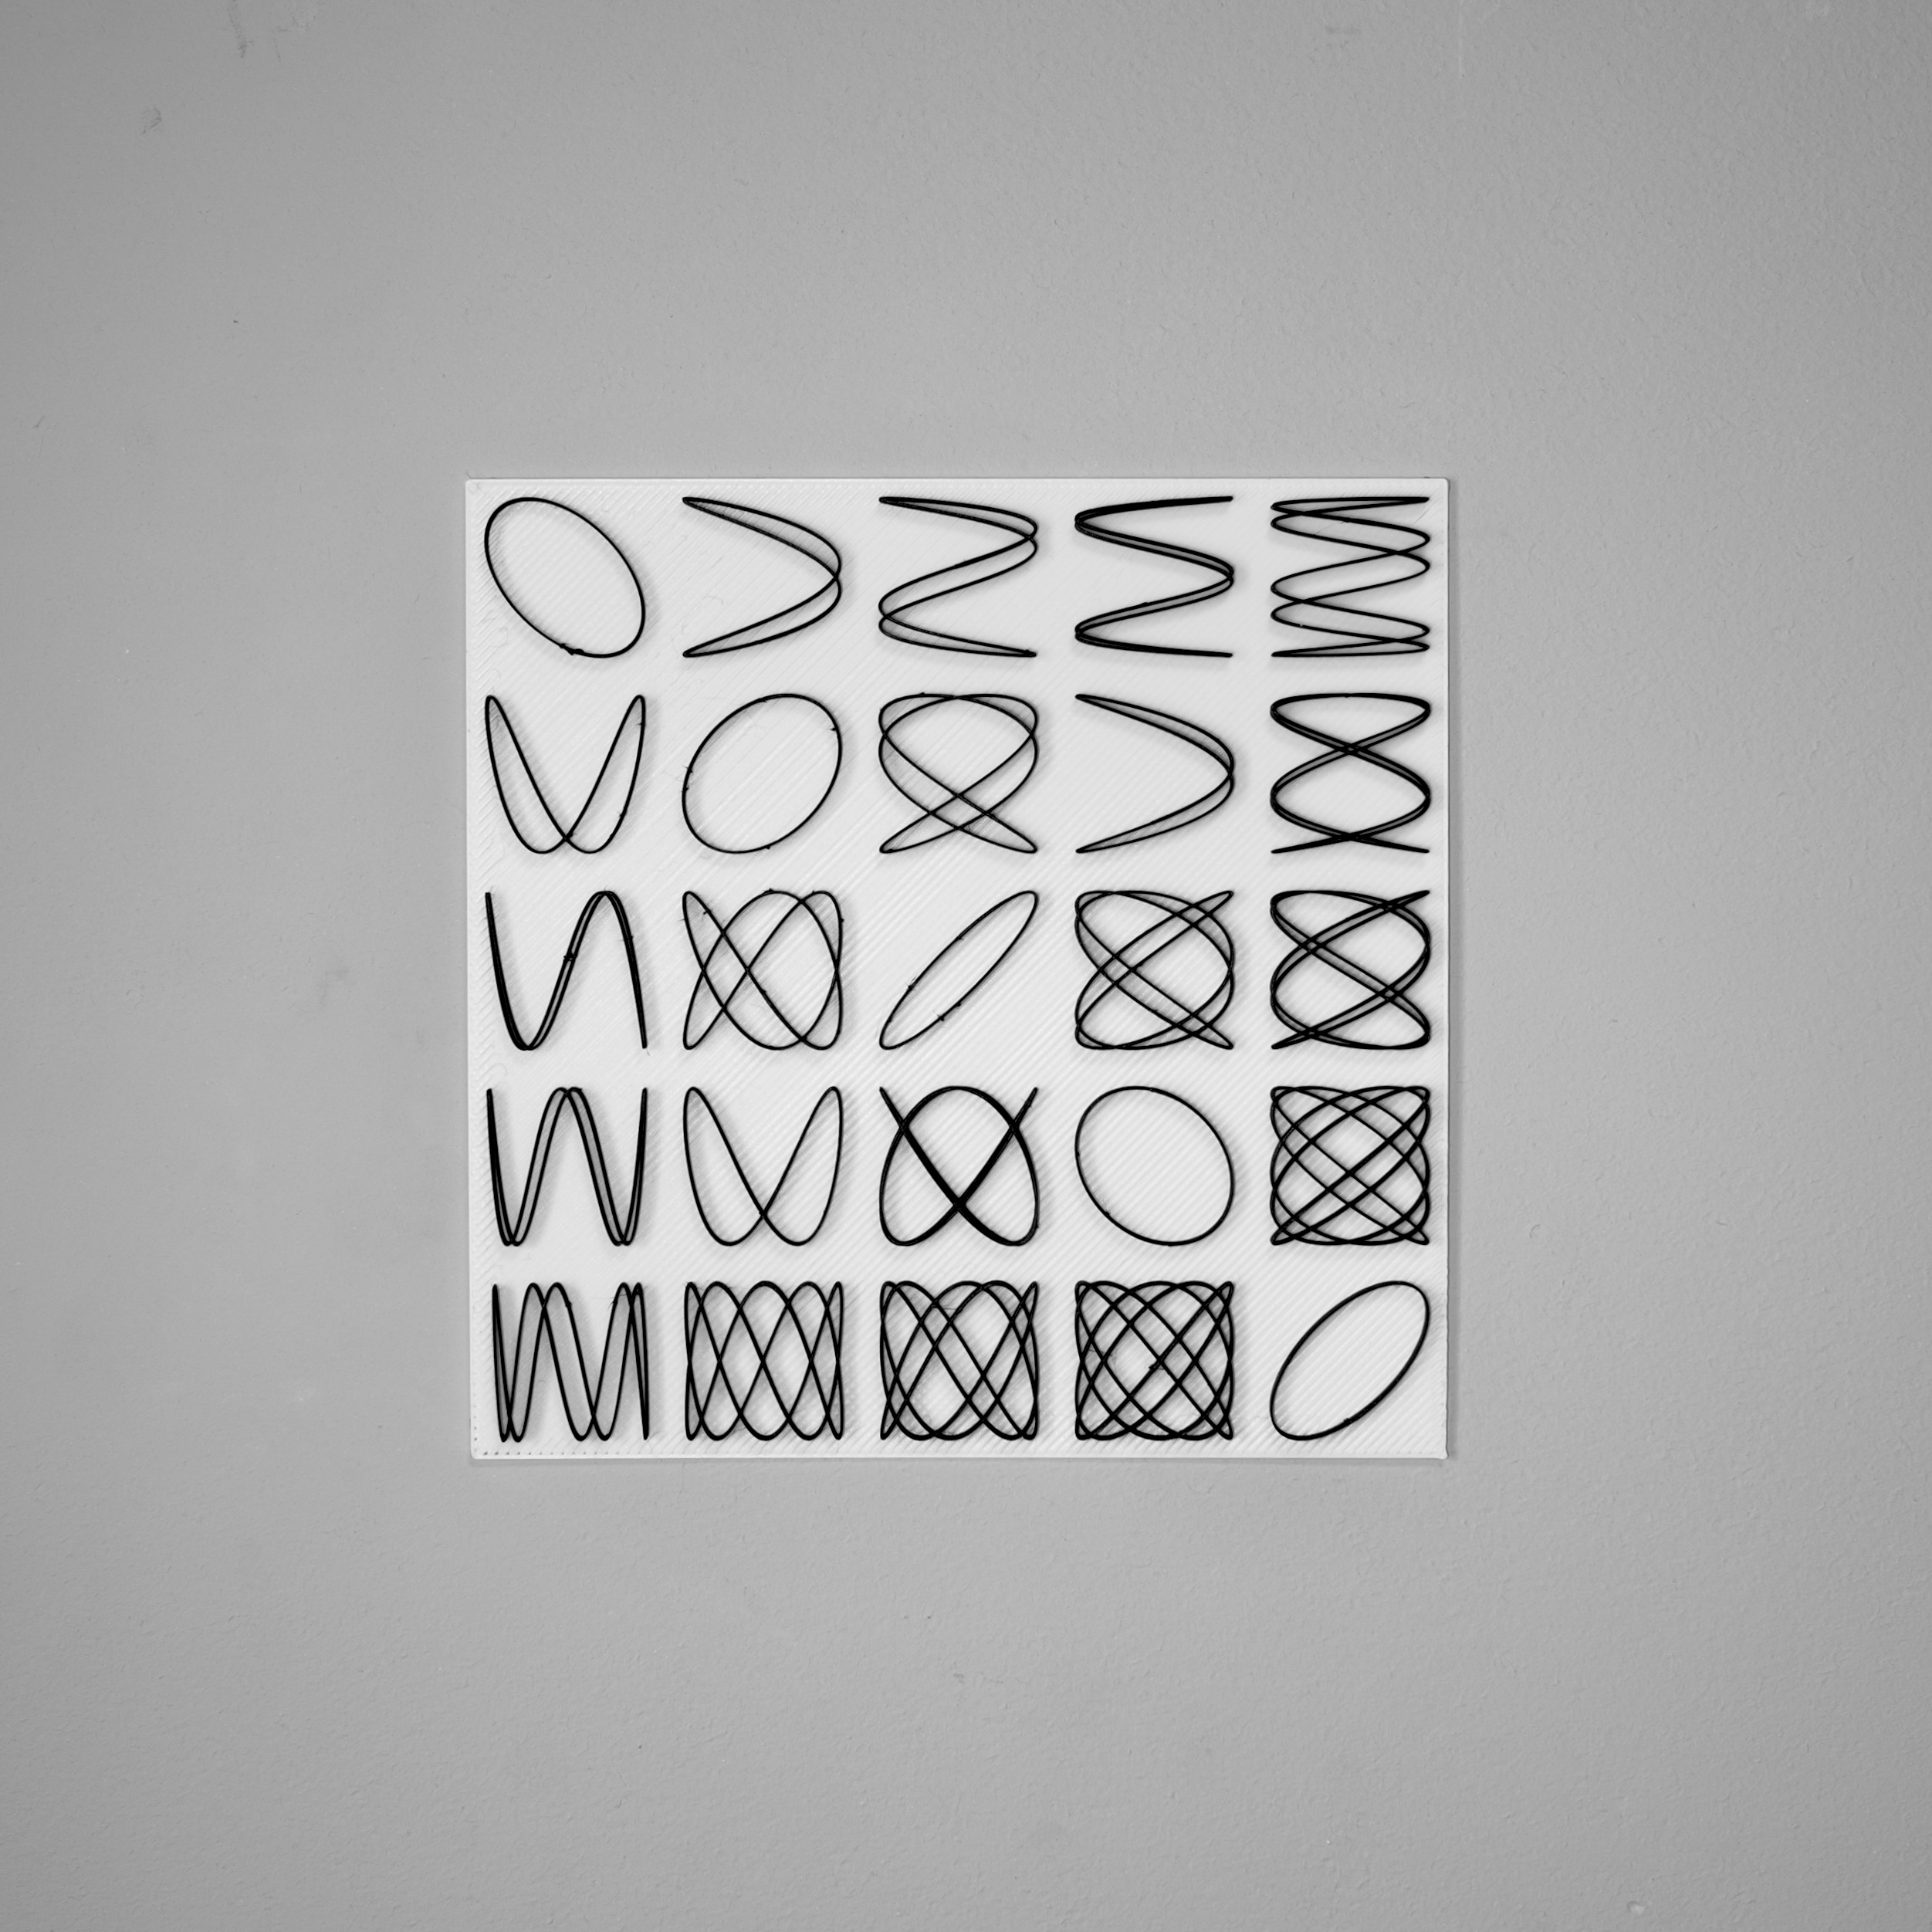
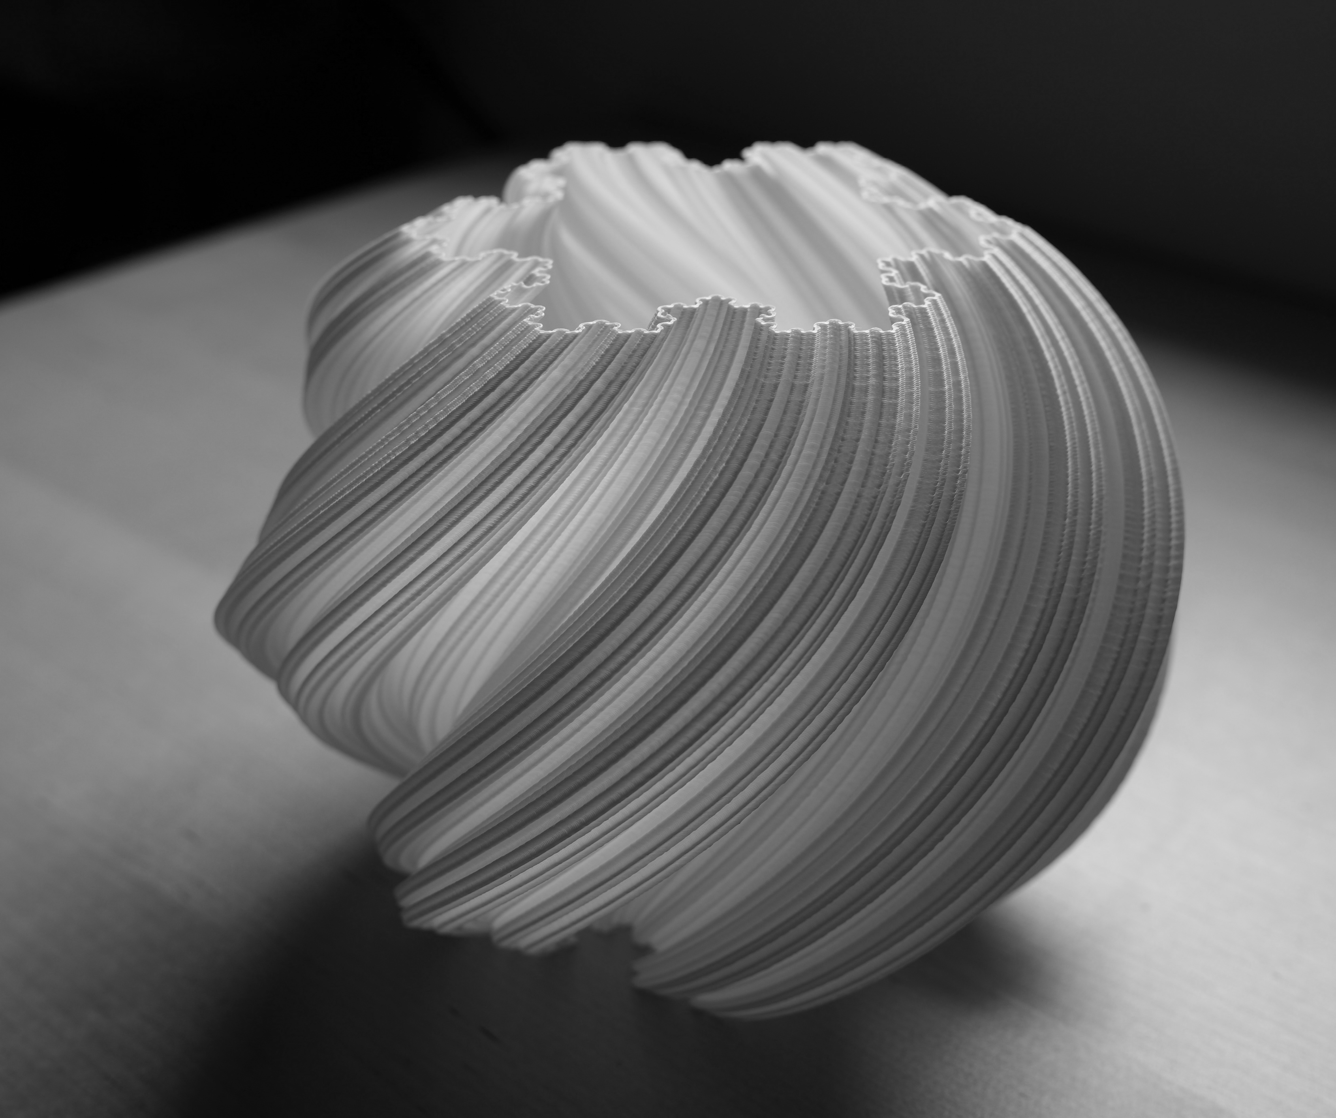


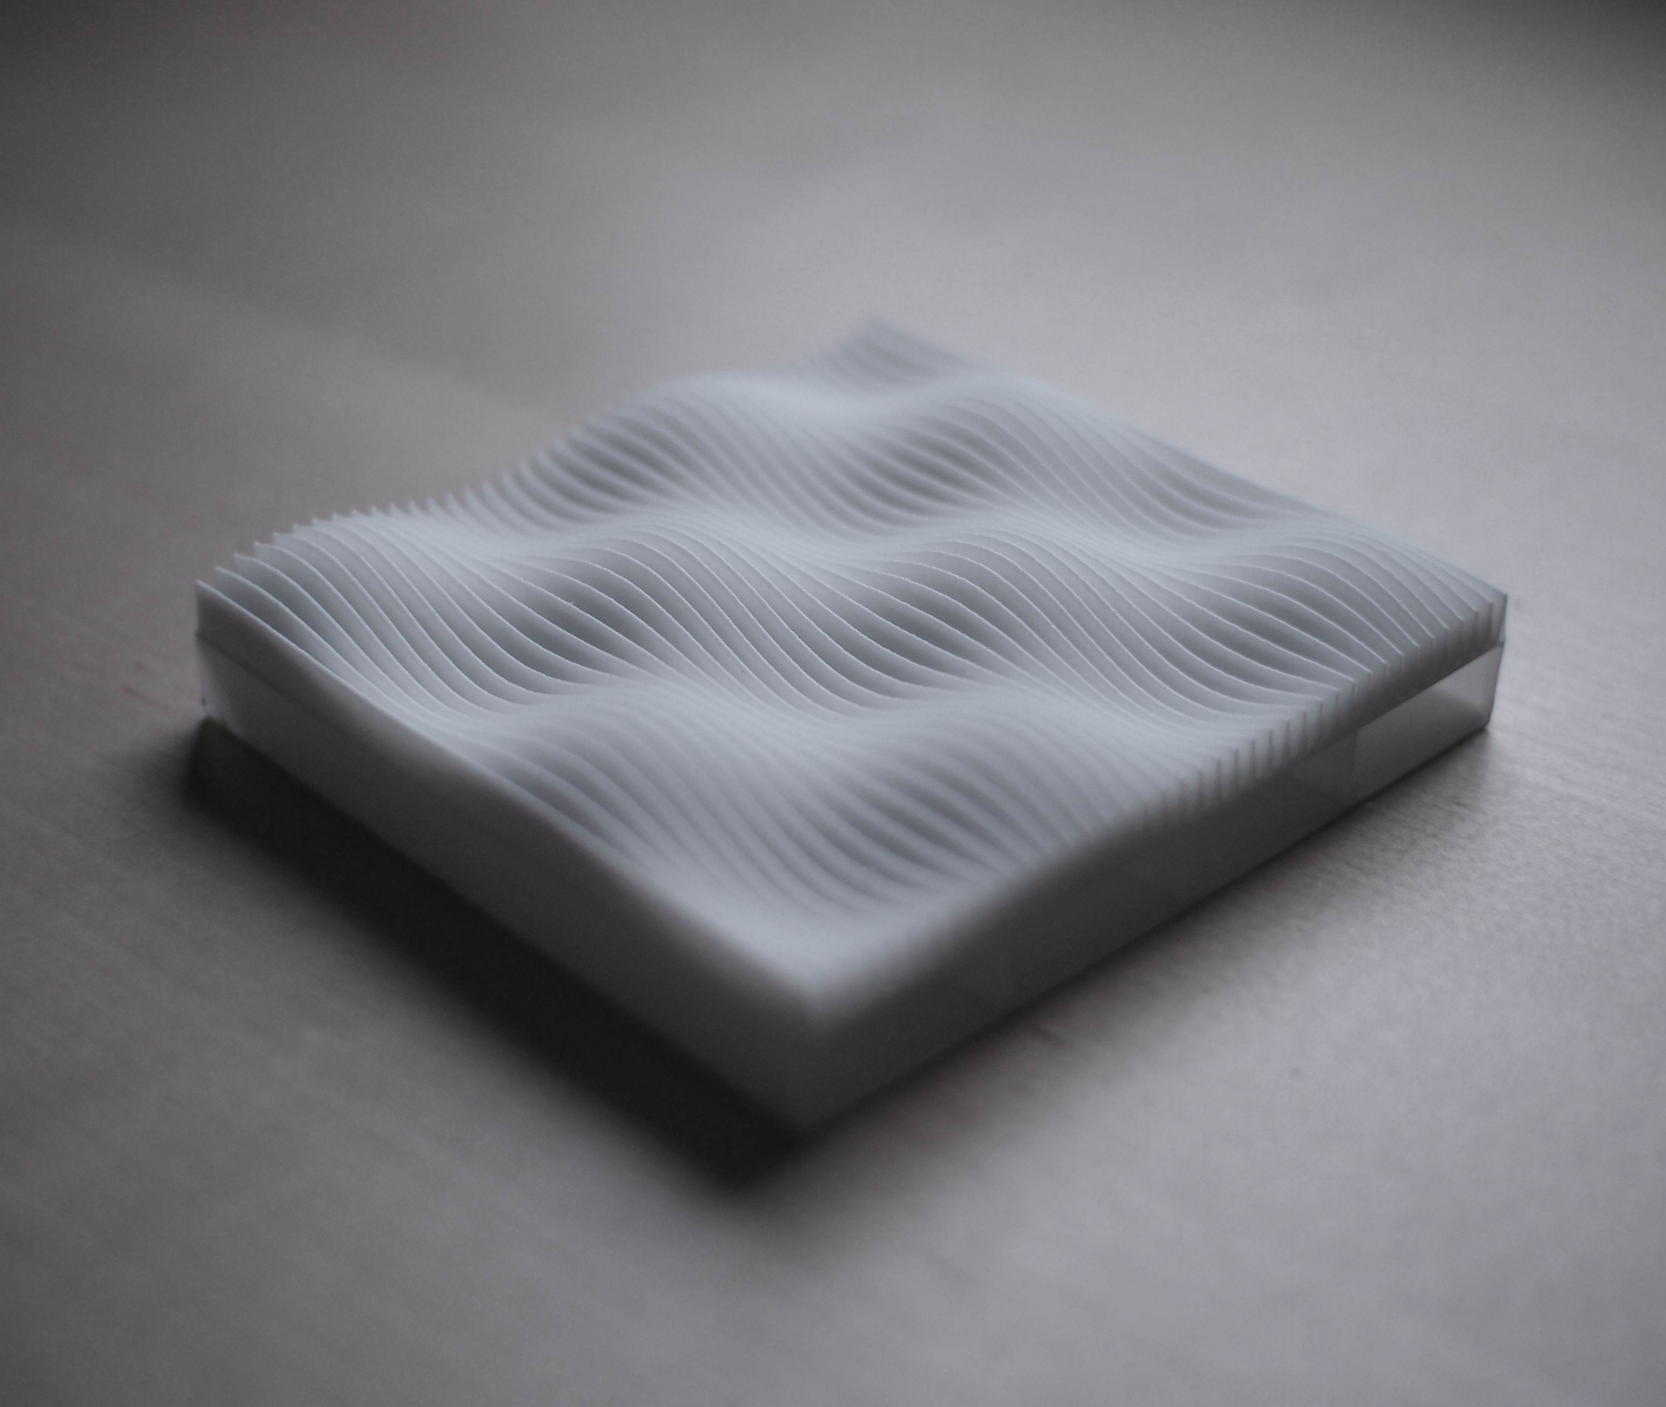
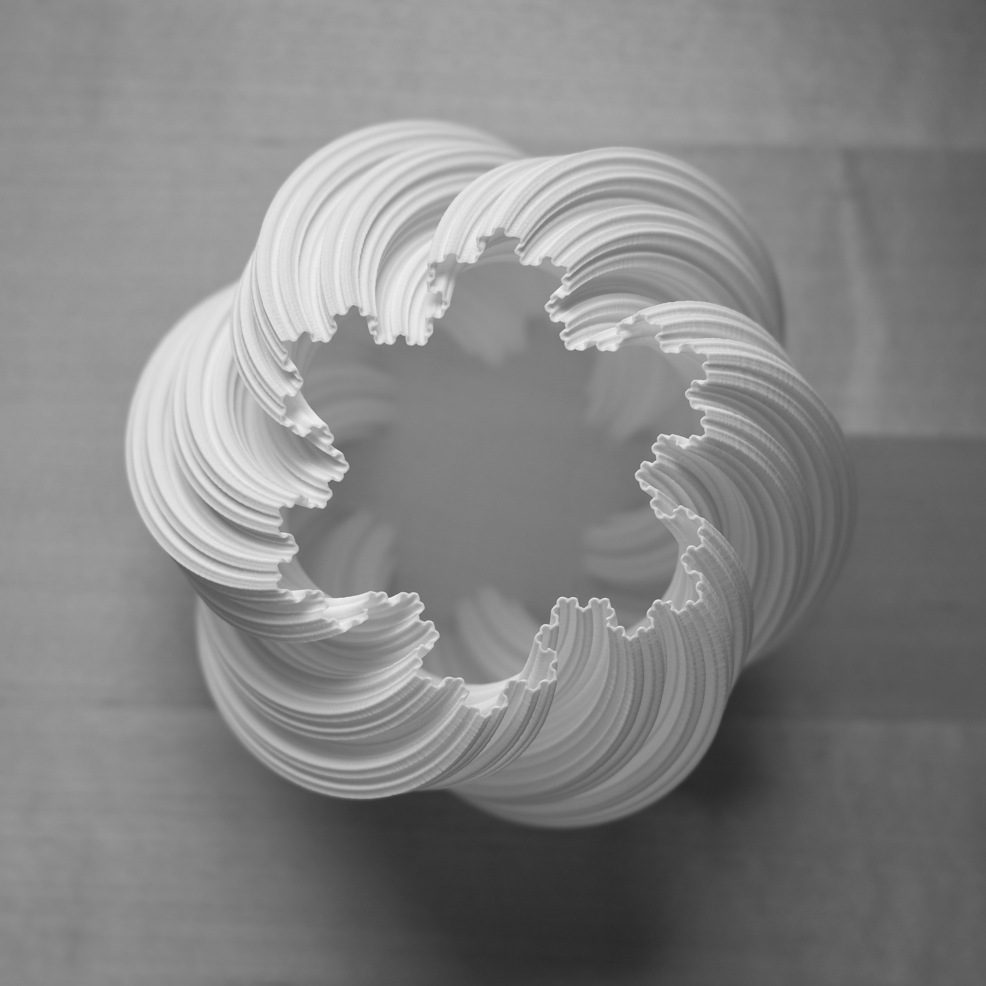

Mathematical Design
G-coordinatorは，pythonで造形を行う性質上，数学的，数理的な形状の実現が得意．
この他にも，一葉双曲面や，立体包絡線，ヒルベルト曲線などを描画するサンプルも公開している．
リサージュ
フラクタル
Sin波

Slide 12
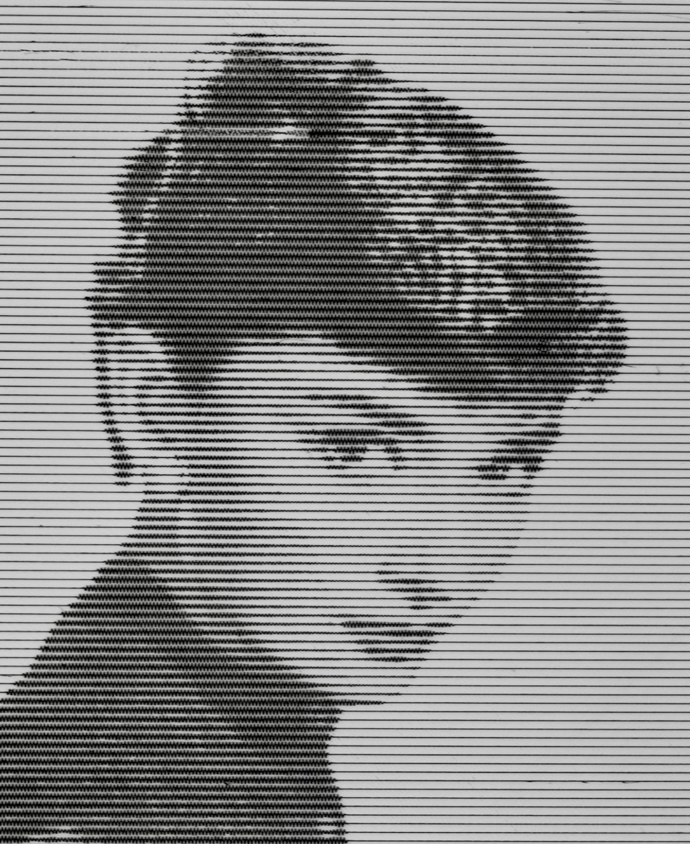
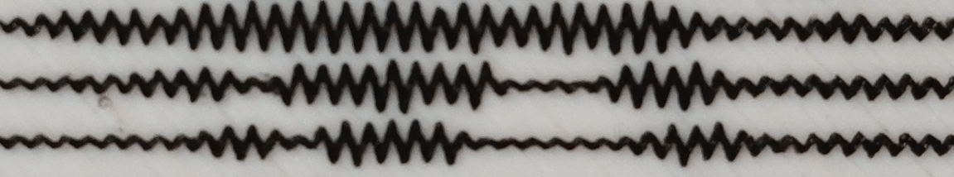
Picture Into G-code
Pythonを用いることで，様々なデータソースを造形に活用できる．
OpenCVのライブラリを用いて，モノクロ写真をx, yの２つの引数があり，0から1のピクセルの濃さを返す関数ととらえる．そのピクセルの濃さを単純なsin波に重みとして掛け合わせている．
白のプレートを印刷後に，黒の樹脂で振動パターンを印刷することで，不規則な振動がマクロでは写真として見えるようになる．

Slide 13
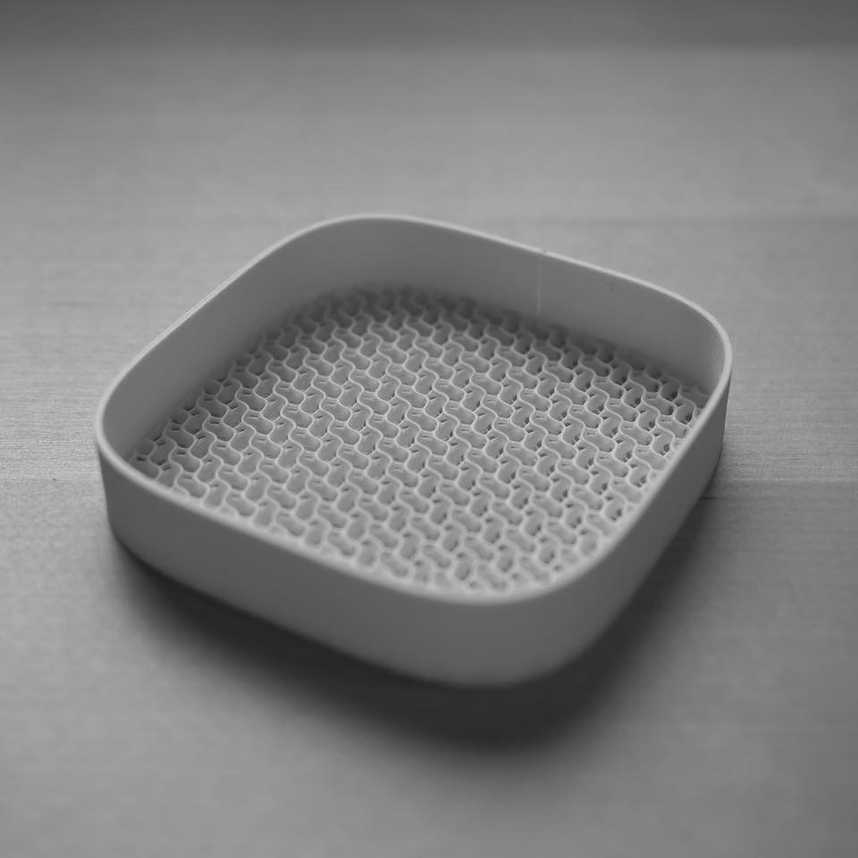

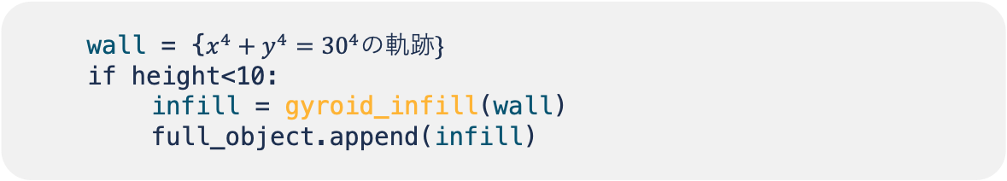
G-coordinatorでは，インフィルの作成が非常に簡単．
閉曲線のPathを関数に渡すと
その中を埋めるインフィルPathが返ってくる．
インフィルが活用できると，実際に使うことを想定した実用品を作成することが可能になり，造形の幅が大きく広がる．
Infill
Tray with gyroid infill
Clock with line infill
wall = {$x^{4}+y^{4}={30}^{4}の軌跡\}$
if height<10:
infill = gyroid_infill(wall)
full_object.append(infill)

Slide 14
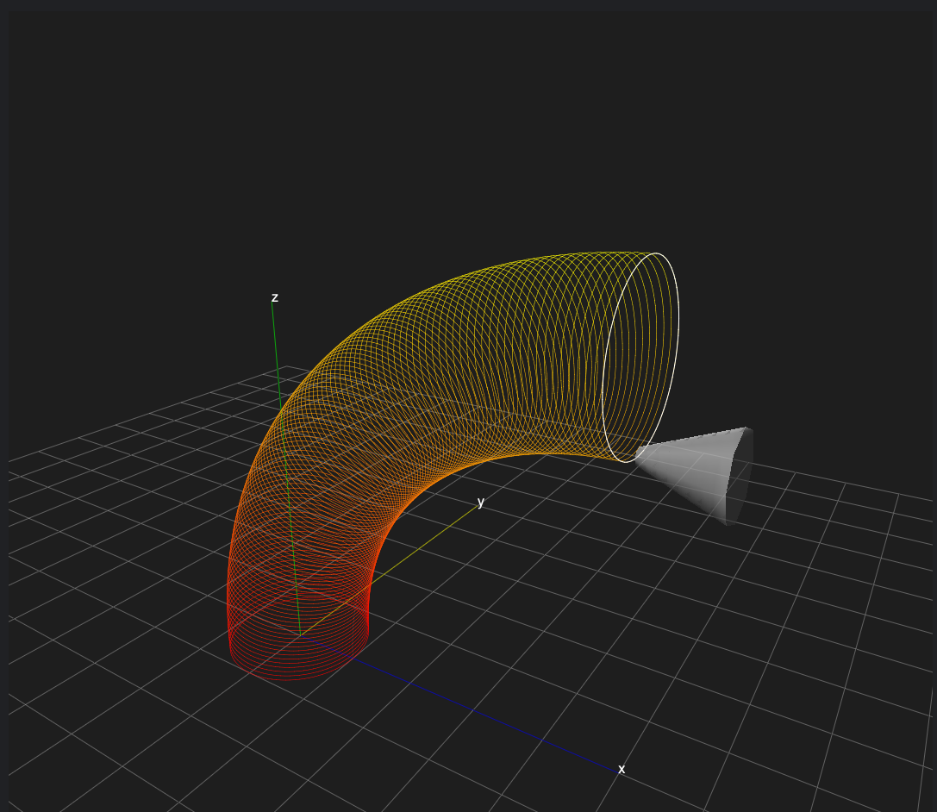
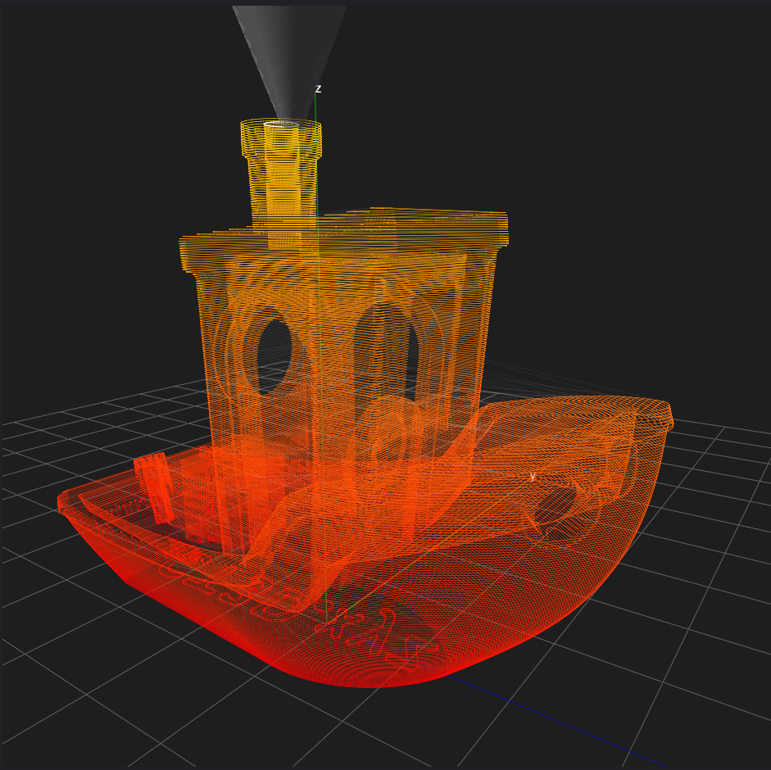
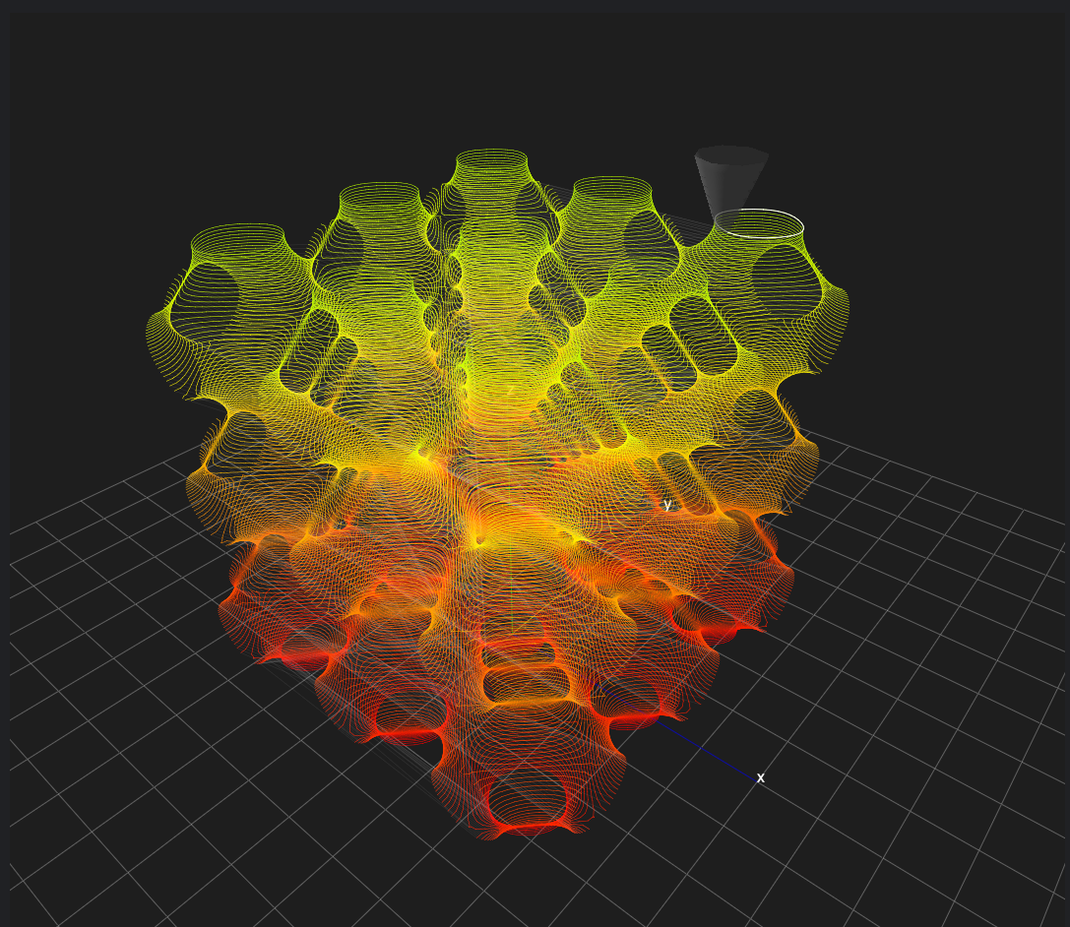
多軸印刷
多軸制御は3軸プリンタに対して難易度が高い．
より簡単にその制御を可能にするための枠組みを開発中．
また，stlファイルの斜めスライスも計画中．
stlスライス
複雑な形状などを実現するにはstlファイルのスライスがやはり便利．
より高速なスライスとPath生成アルゴリズムを開発中．
数式処理
数式や関数をより簡単にPathに変換して印刷するためのクラスを開発中．
WIP
Alpha Version Features

Slide 15
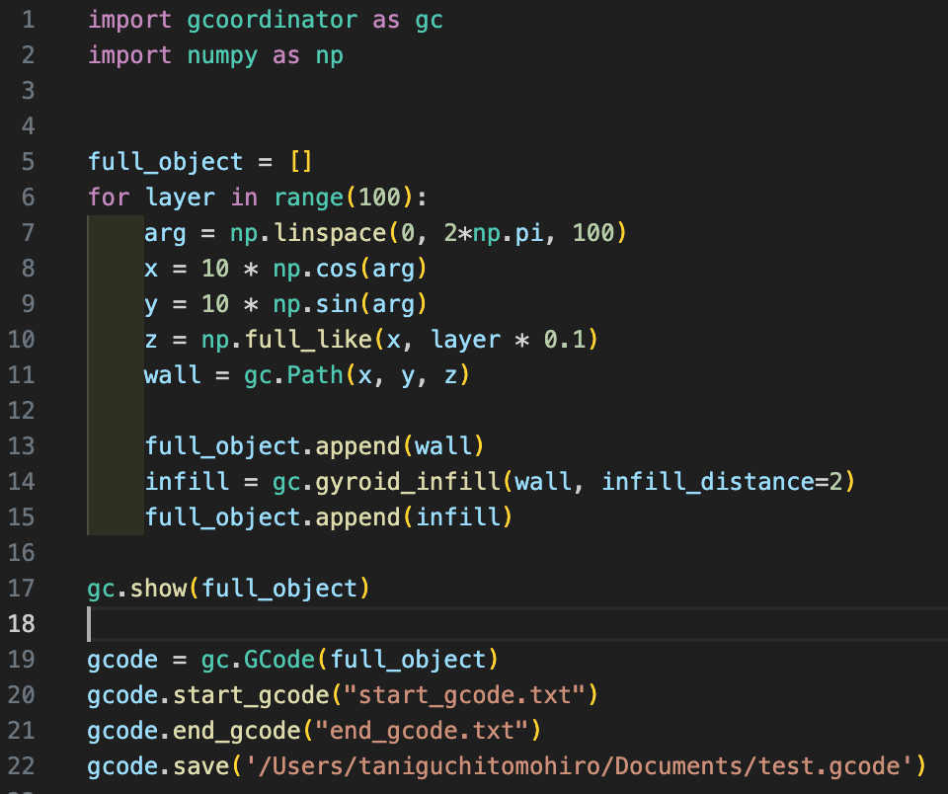
gcoordinator
library
GUIアプリのG-coordinatorから，G-code生成エンジンのみを切り出したライブラリ．Python環境があれば，アプリをインストールしなくても，G-code生成が可能．
Matplotlibライブラリ3DP版．
G-coordinatorのGUIアプリのver3系列では，
内部の生成ロジックをライブラリに完全移行
$ pip install gcoordinator

Slide 16
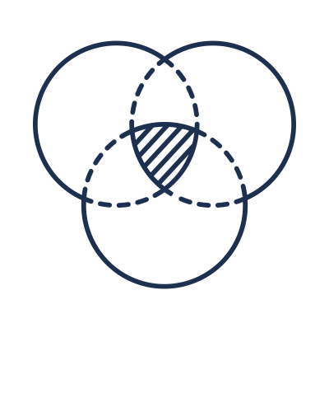

Future Outlook
G-coordinatorは，数学とコードに関する多少の知識を求めてしまう．
しかし，だからこそ作ることが可能な造形も多くある．
G-coordinatorの進む先は大きく二つ．
3D Printer
Generative Art
Simulation into Reality
Code
物理シミュレーションや計算力学の結果を実物化させるソフトとしての利用．
例えば，G-coordinatorでトポロジー最適化→そのまま印刷.
Math
G-coordinatorはビジュアルアートを実物化させるソフトとして利用できる．
Processingの3次元版のイメージ

Slide 17
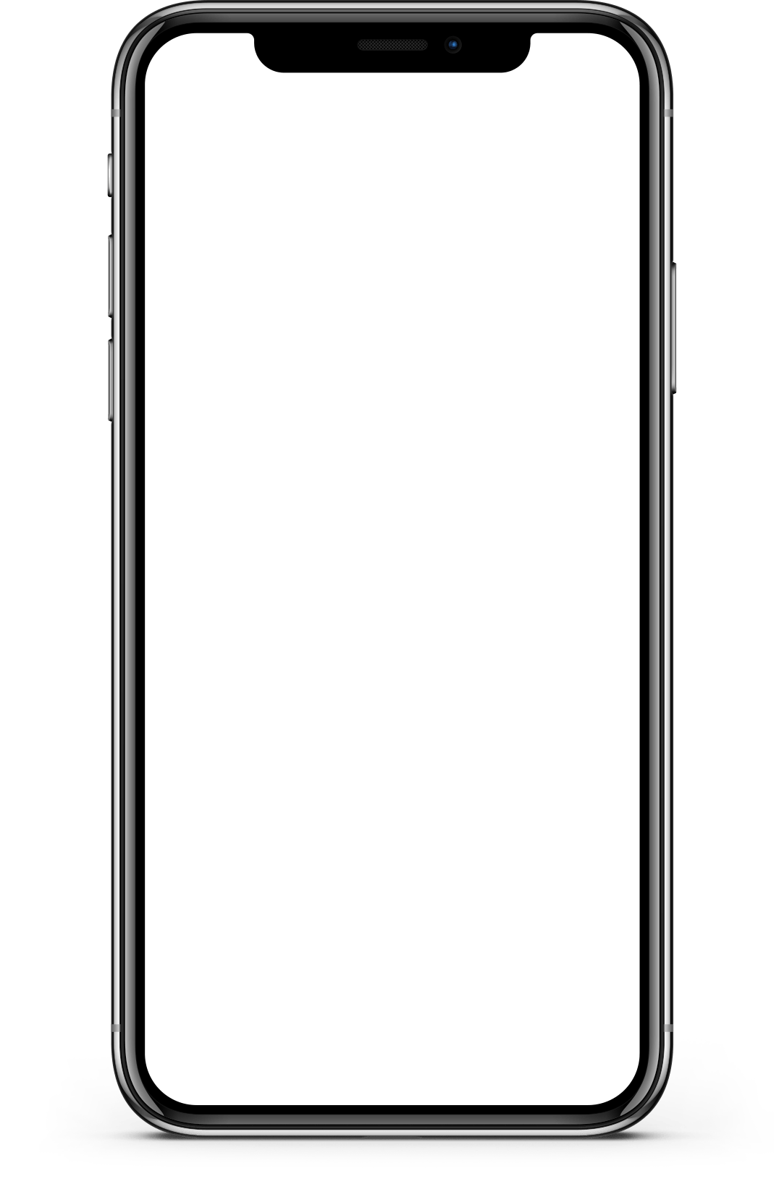




#Gcoordinator
Share with

Slide 18
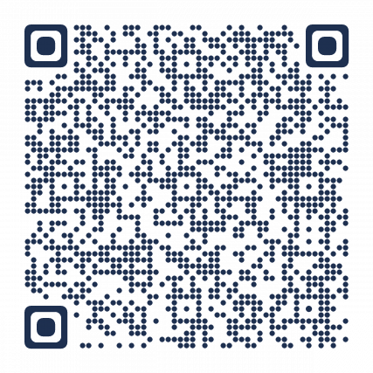

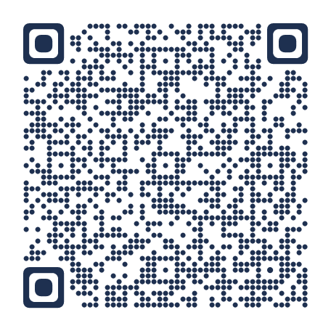


Thank You
本発表の資料
G-coordinator GitHubページ
G-coordinator インストール

Slide 19

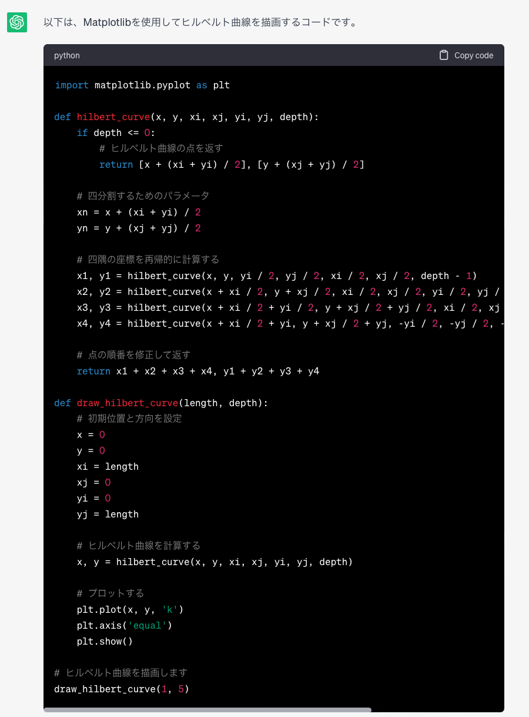
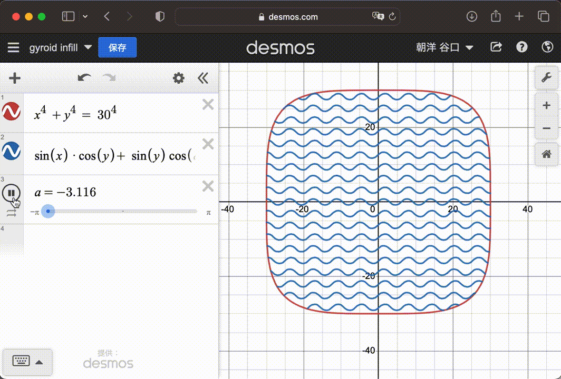
ChatGPT + Matplotlib
G-coordinator Modeling Tips
desmos
Matplotlibのplt.plot()関数の引数はx座標列，ｙ座標列である．z座標列をレイヤー高さに設定し，生成されたコードのplot()の部分をPath()に置き換えればいい．

